Slide 1
TRƯỜNG CAO ĐẲNG LÝ TỰ TRỌNG. HỒ CHÍ MINH
KHOA KHOA HỌC CƠ BẢN
Bài 1
NHẬP MÔN
GIÁO DỤC QUỐC PHÒNG VÀ AN NINH
Đối tượng: Sinh viên cao đẳng
Giảng viên:Giang Phi Hùng

Slide 2
QUY ĐỊNH CHUNG KHI HỌC TẬP TRÊN NỀN TẢNG GOOGLE MEET
Giờ giấc: Đúng giờ
Trang phục: Lịch sự, khuyến khích mặc đồng phục thể dục của trường
Chuẩn bị bài: Cá nhân – nhóm theo quy định
Tương tác: Quan âm thanh (mic) hoặc tin nhắn, luôn bật camera
Điểm danh: Theo kế hoạch hoặc đột xuất
Giao tiếp: Lịch sự, sử dụng từ ngữ đúng mực
Âm thanh: Tắt mic khi không có yêu cầu trình bày

Slide 3



Mục đích và yêu cầu
- Nắm vững vị trí, tính chất, mục tiêu, nội dung chính, điều kiện thực hiện, yêu cầu kiểm tra đánh giá, lễ tiết tác phong trong quá trình học tập
- Nâng cao nhận thức vị trí vai trò môn học, bồi dưỡng nhân cách, phẩm chất, trung thành với sự nghiệp xây dựng và bảo vệ Tổ quốc
Mục đích

Slide 4


I. Mục đích và yêu cầu
- Sinh viên có trách nhiệm và thái độ học tập đúng đắn, kết hợp học tập với rèn luyện tính tổ chức, kỷ luật, tác phong chính quy, đạo đức văn minh trường học
- Tích cực tham gia xây dựng và củng cố nền quốc phòng toàn dân, an ninh nhân dân ngay khi đang học tại trường và ở mỗi vị trí công tác sau này
Yêu cầu

Slide 5
NỘI DUNG
I . VỊ TRÍ, TÍNH CHẤT, MỤC TIÊU CỦA MÔN HỌC
II. CÁC NỘI DUNG CHÍNH
III. MỘT SỐ YÊU CẦU CƠ BẢN VỀ LỄ TIẾT TÁC PHONG QUÂN NHÂN CHO NGƯỜI HỌC
IV. ĐIỀU KIỆN THỰC HIỆN MÔN HỌC
V. TỔ CHỨC DẠY, HỌC VÀ ĐÁNH GIÁ KẾT QUẢ HỌC TẬP

Slide 6

- Giáo dục QP-AN cho sinh viên là để góp phần nâng cao nhận thức và ý thức trách nhiệm của công dân BVTQ
- Sinh viên phải xác định được nội dung và vận dụng phương pháp học tập phù hợp để có kết quả tốt nhất.
- Bài học chỉ giới thiệu một số nội dung cơ bản về nội dung và phương pháp nghiên cứu môn học
Đặt vấn đề

Slide 7
i. VỊ TRÍ, TÍNH CHẤT, MỤC TIÊU CỦA MÔN HỌC
Là môn học điều kiện, bắt buộc thuộc khối các môn học chung trong chương trình đào tạo cao đẳng
Vị trí

Slide 8
TÍNH CHẤT
Quan điểm của Đảng, chính sách, pháp luật của Nhà nước về công tác QP&AN
Xây dựng thế trận QPTD gắn với thế trận ANND, xây dựng LLVTND
Có kiến thức cơ bản về phòng thủ dân sự, rèn luyện kỹ năng quân sự; sẵn sàng tham gia bảo vệ Tổ quốc

Slide 9
MỤC TIÊU
VỀ KIẾN THỨC
VỀ KỸ NĂNG
VỀ NĂNG LỰC TỰ CHỦ VÀ TRÁCH NHIỆM

Slide 10
VỀ KIẾN THỨC
VỀ KỸ NĂNG
Trình bày được những nội dung cơ bản
“Diễn biến hoà bình”, bạo loạn lật đổ của các thế lực thù địch đối với Việt Nam
Xây dựng lực lượng DQTV, DBĐV; xây dựng và bảo vệ CQLT, BGQG
Về DTTG; phòng chống tội phạm và TNXH; đường lối quan điểm, chính sách, pháp luật về BV ANCT, KT, VH, TT
Xây dựng LLVTNDN; kết hợp phát triển KT-XH với tăng cường, củng cố QP-AN
Đội ngũ đơn vị; giới thiệu một số loại vũ khí bộ binh thông thường; kỹ thuật cấp cứu chuyển thương

Slide 11
VỀ NĂNG LỰC TỰ CHỦ VÀ TRÁCH NHIỆM
- Luôn có tinh thần cảnh giác cao trước những âm mưu thủ đoạn của các thế lực thù địch; chấp hành tốt mọi đường lối chủ trương của Đảng, chính sách, pháp luật của Nhà nước về công tác quốc phòng và an ninh
- Rèn luyện bản lĩnh chính trị, đạo đức, hình thành lối sống có kỷ luật, có ý thức tự giác và tác phong nhanh nhẹn trong các hoạt động
- Sẵn sàng tham gia xây dựng và bảo vệ Tổ quốc và các hoạt động xã hội góp phần xây dựng khối đại đoàn kết toàn dân tộc
- Có ý thức, trách nhiệm trong việc xây dựng lực lượng vũ trang nhân dân; chiến tranh nhân dân, phát triển kinh tế - xã hội với tăng cường, củng cố quốc phòng và an ninh.

Slide 12

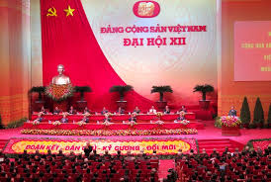
Ii. CÁC NỘI DUNG CHÍNH
Bài 1: Nhập môn GDQP&AN
Bài 2: Phòng chống chiến lược “Diễn biến hòa bình”, bạo loạn lật đổ
Bài 3: XD lực lượng DQTV, DBĐV
Bài 4: Xây dựng và bảo vệ chủ quyền lãnh thổ, biên giới quốc gia

Slide 13
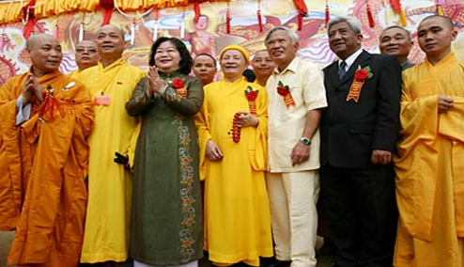


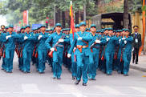
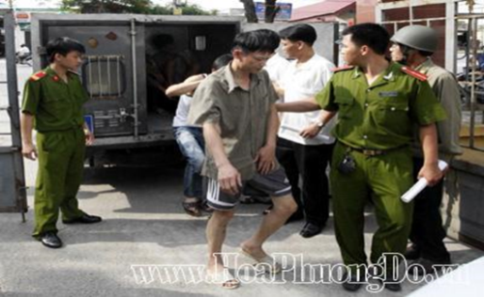
Bài 5: Một số nội dung cơ bản về dân tộc, tôn giáo
Bài 6: Những vấn đề cơ bản về phòng chống tội phạm và tệ nạn xã hội
Bài 7: Đường lối quan điểm của Đảng, chính sách, pháp luật của nhà nước Việt Nam về bảo vệ an ninh chính trị, kinh tế, văn hóa, tư tưởng

Slide 14
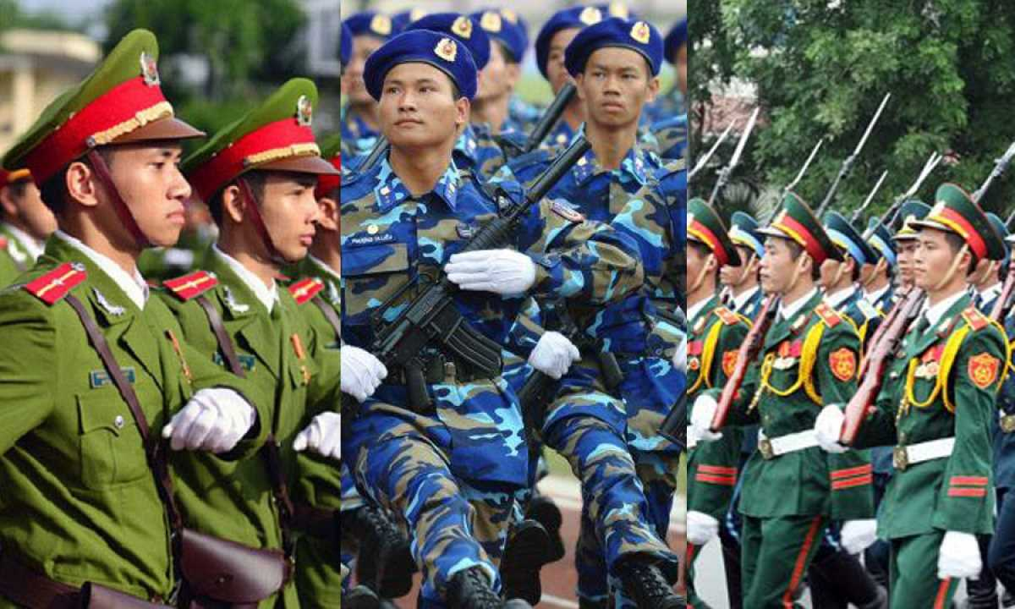
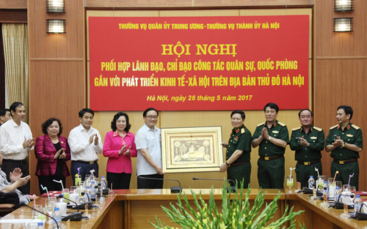
Bài 8: Chiến tranh nhân dân bảo vệ Tổ quốc
Bài 9: XD lực lượng vũ trang
Bài 10: Kết hợp kinh tế - xã hội
với quốc phòng – an ninh

Slide 15
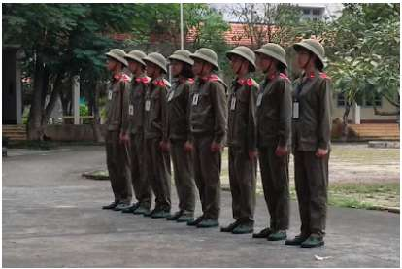
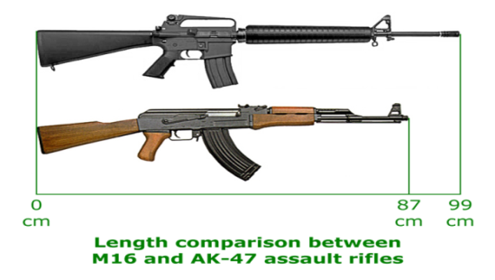
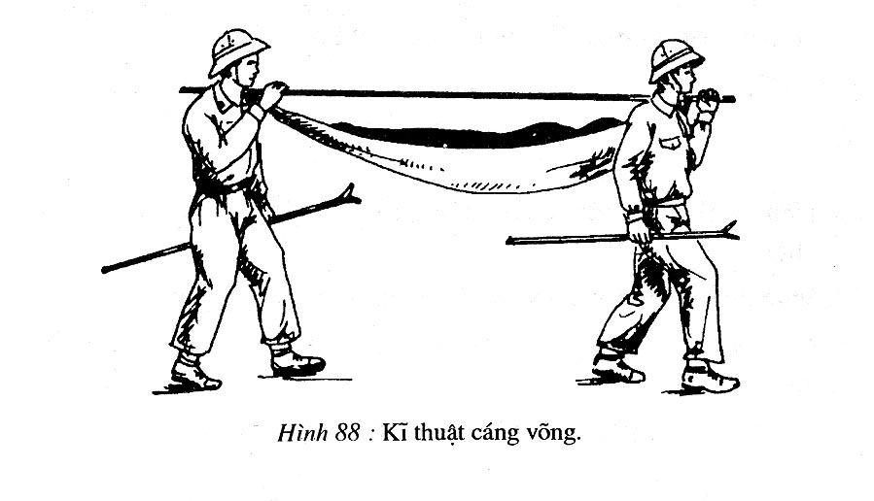
Bài 11: Đội ngũ đơn vị
Bài 12: Giới thiệu và hướng dẫn kỹ thuật sử dụng một số loại vũ khí bộ binh
Bài 13: Kỹ thuật cấp cứu và chuyển thương

Slide 16
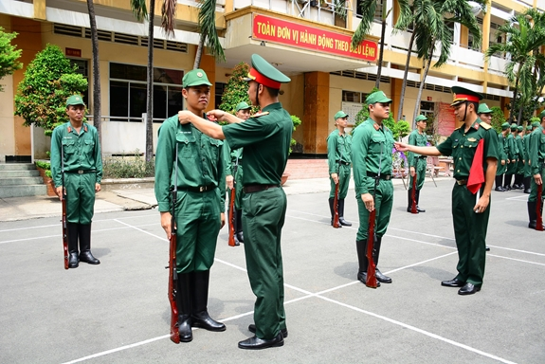
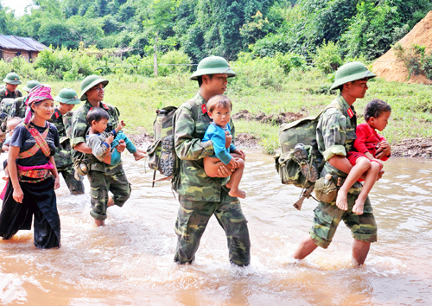
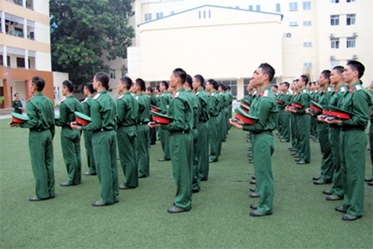
iII. Một số yêu cầu cơ bản về lễ tiết tác phong quân nhân cho người học

Slide 17
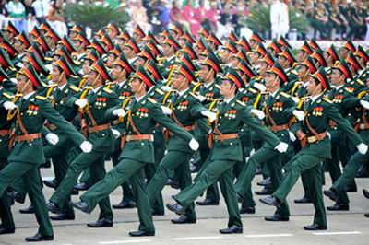
Phong cách quân nhân và xưng hô
a) Phong cách quân nhân
- Phong cách quân nhân
- Xưng hô
- Báo cáo cấp trên
- Đến gặp cấp trên
- Chào hỏi

Slide 18
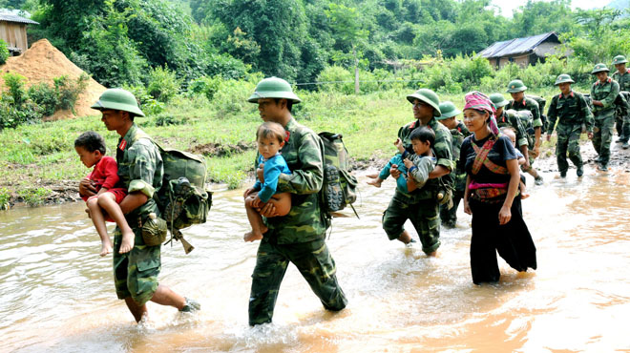
Quan hệ quân nhân
- Quan hệ quân nhân với quân nhân:
Notes:
+ Quan hệ đồng chí, đồng đội và quan hệ cấp trên, cấp dưới
Quan hệ đồng chí, đồng đội là quan hệ thuộc về bản chất của quân đội cách mạng. Mọi quân nhân đều chung lí tưởng cách mạng và mục địch phục vụ Tổ quốc và đều là đồng chí, đồng đội của nhau.
Quan hệ cấp trên, cấp dưới là quan hệ thuộc về nguyên tắc tổ chức, được xác định theo chức vụ, cấp bậc quân hàm của quân nhân để hành động được thống nhất, có tổ chức, có kỉ luật.
+ Quan hệ cấp trên, cấp dưới thuộc quyền và không thuộc quyền
Quan hệ cấp trên, cấp dưới thuộc quyền là quan hệ giữa quân nhân với chức vị chỉ huy một đơn vị nhất định với mọi quân nhân thuộc biên chế trong đơn vị đó. Người chỉ huy và chính ủy, chính trị viên gần nhất là cấp trên trực tiếp.
Quan hệ cấp trên, cấp dưới không thuộc quyền là quan hệ giũa quân nhân có cấp bậc, chức vụ cao hơn với quân nhân có cấp bậc, chức vụ thấp hơn, nhưng không cùng biên chế trong một đơn vị nhất định.
Trường hợp nhiều quân nhân không biên chế trong cùng một tổ chức bộ đội nhất định, nhưng cùng thực hiện một nhiẹm vụ trong một thời gian nhất định, thì quân nhân có chức vụ, cấp bậc cao hơn là chỉ huy.
Phó Tổng tham mưu trưởng, Phó chủ nhiệm Tổng cục Chính trị là cấp trên của mọi quân nhân cấp dưới và cơ quan, đơn vị trong toàn quân. Phó tham mưu trưởng, phó chủ nhiệm chính trị các cấp là cấp trên của mọi quân nhân cấp dưới và cơ quan, đơn vị thuộc quyền.
+ Trách nhiệm của cấp trên, cấp dưới
Cấp trên phải tôn trọng danh dự, thương yêu, giúp đỡ, lắng nghe ý kiến, tâm tư, nguyện vọng của cấp dưới. Cấp trên phải gương mẫu về đạo đức và hành động để giúp đỡ cấp dưới học tập. Cấp dưới trong bất cứ điều kiện, hoàn cảnh nào cũng tuyệt đối phục tùng cấp trên, nghe lời khuyên bảo đúng đắn của đồng đội, không bao che cho người vi phạm kỉ luật quân đội và pháp luật của Nhà nước.
+ Quân nhân khi quan hệ với nhân dân
Trong quan hệ với nhân dân, quân nhân phỉa thực hiện nghiêm “12 điều kỉ luật khi quan hệ với nhân dân”, giữ đúng bản chất “Bộ đội Cụ Hồ”. Khi quan hệ với tổ chức ngoài quân đội, quân nhân phải tôn trọng và chấp hành các quy định nơi mình đến quan hệ. Thực hiện tốt lễ tiết tác phong quân nhân, không làm điều gì ảnh hưởng đến uy tín của quân đội.
+ Quân nhân khi quan hệ với người nước ngoài
Khi quan hệ với người nước ngoài dù ở trong hay ngoài nước, quân nhân phải chấp hành nghiêm chỉnh quy chế ngoại giao, các quy định của quân đội và pháp luật của Nhà nước; phải tôn trọng pháp luật, phong tục, tập quán của nước đó, không là điều gì hại đến danh dự của quốc thể, của quân đội và tình đoàn kết quốc tế; phải giữ gìn đạo đức, phẩm chất tốt đẹp của một quân nhân trong quân đội.

Slide 19
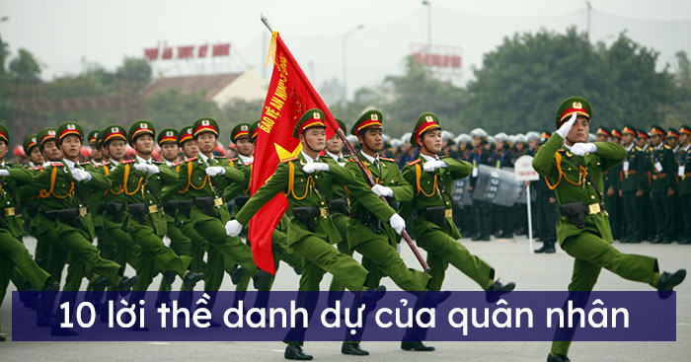
Quân nhân
- Chức trách quân nhân:
Notes:
Thực hiện đúng 10 lời thề danh dự và 12 điều kỉ luật khi quan hệ với nhân dân.
Luôn rèn luyện ý chí chiến đấu, khắc phục mọi khó khăn, không sợ hy sinh, gian khổ, quyết tâm hoàn thành xuất sắc nhiệm vụ được giao.
Tuyệt đối phục tùng lãnh đạo, chỉ huy, chấp hành nghiêm mệnh lệnh, chỉ thị của cấp trên và điều lệnh, điều lệ, chế độ, quy định của quân đội.
Tích cực học tập chính trị, quân sự, văn hóa, khoa học kĩ thuật và pháp luật để không ngừng nâng cao phẩm chất và năng lực. Rèn luyện thể lực, tác phong chiến đấu và công tác, sử dụng thành thạo vũ khí, khí tài và phương tiện kĩ thuật được trang bị.
Giữ gìn đoàn kết nội bộ, đề cao tự phê bình và phê bình, trung thực, bình đẳng, thương yêu, tôn trọng, bảo vệ, giúp đỡ lẫn nhau lúc thường cũng như lúc chiến đấu.
Giữ gìn vũ khí, trang bị, tài sản của quân đội, bảo vệ và tiết kiệm của công, không tham ô, lãng phí.
Tuyệt đối giữ bí mật của Nhà nước và quân đội, đề cao cảnh giác cách mạng. Nếu bị địch bắt quyết một lòng trung thành với sự nghiệp cách mạng không phản bội, xưng khai.
Đoàn kết, bảo vệ và giúp đỡ nhân dân; tôn trong lợi ích chính đáng và phong tục tập quán của nhân dân; tuyên truyền vận động nhân dân chấp hành đường lối, chủ trương, chính sách của Đảng và Nhà nước.
Gương mẫu chấp hành pháp luật của Nhà nước, quy tắc sinh hoạt xã hội; bảo vệ cơ quan Đảng và Nhà nước; cùng với nhân dân và chính quyền địa phương giữ gìn an ninh chính trị và trật tự, an toàn xã hội.
Nêu cao tình thần đoàn kết quốc tế vô sản, làm tròn nghĩa vụ quốc tế, góp phần vào sự nghiệp cách mạng của các dân tộc đang đấu tranh chống chủ nghĩa đế quốc và các thế lực phản động quốc tế, vì hòa bình, độc lập dân tộc và chủ nghĩa xã hội.
Chấp hành đúng chính sách đối với tù binh, hàng binh, tích cực tiến hành công tác tuyên truyền đặc biệt.

Slide 20
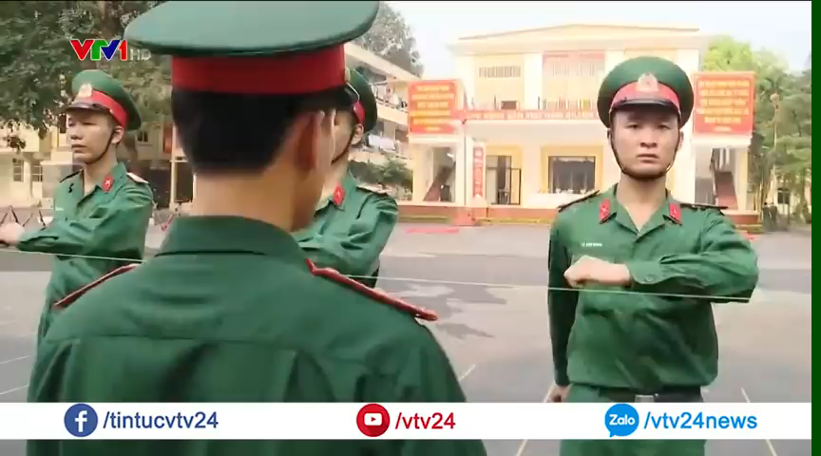

Slide 21
Phong cách quân nhân và xưng hô
b) Mang mặc trang phục
- Trang phục quân đội
- Mang mặc trang phục
- Mang mặc trang phục theo từng mùa

Slide 22
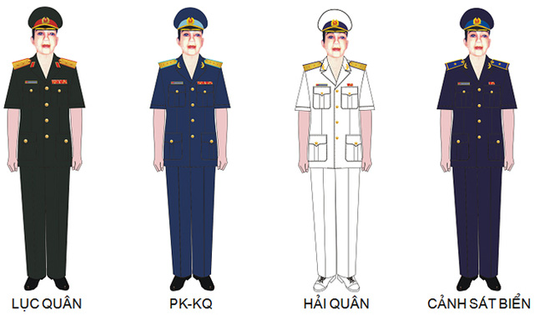
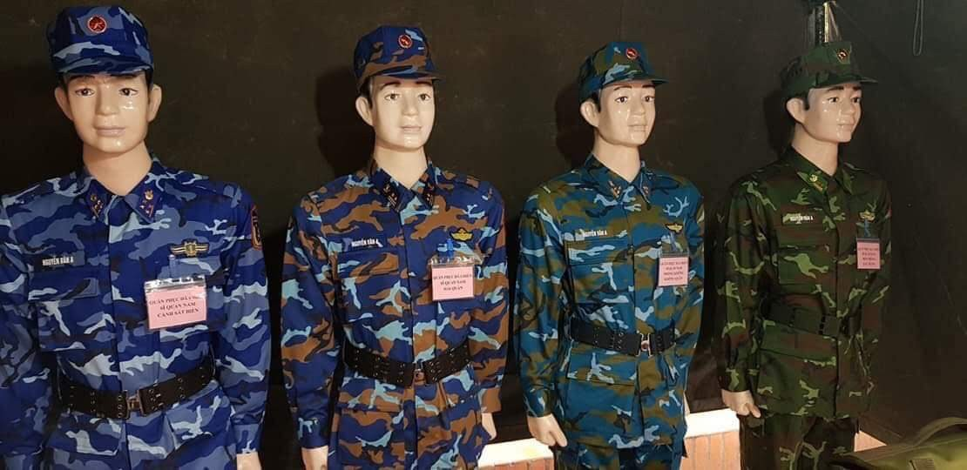
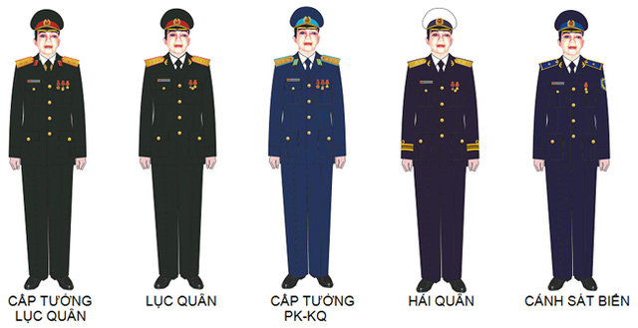

Slide 23
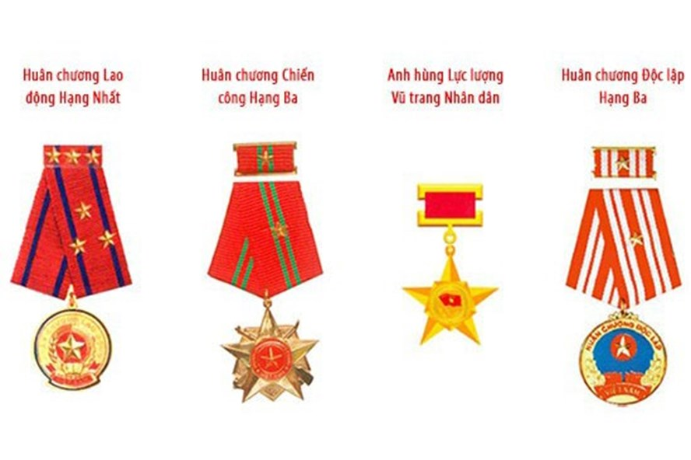
Các loại huân, huy chương, biển tên dược mang trên quân phục

Slide 24
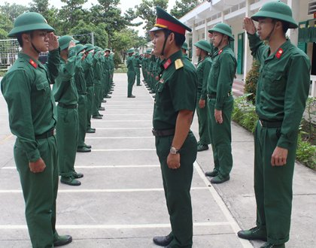
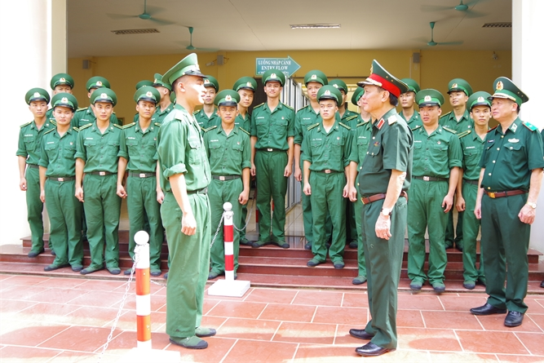
Đến gặp cấp trên và chào hỏi của quân nhân

Slide 25
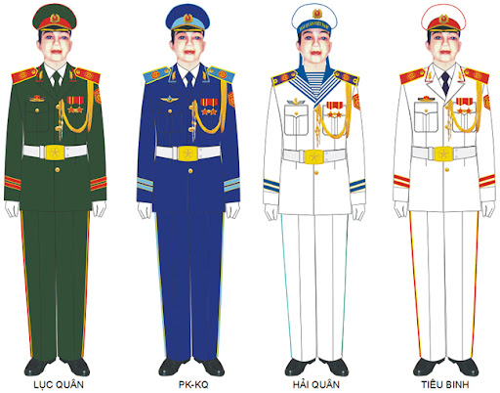
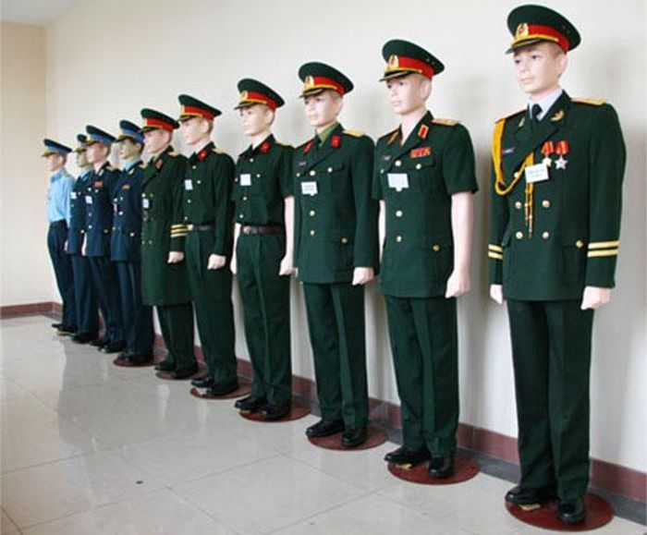
Qui định về mang mặc trang phục

Slide 26
Biện pháp quản lý bộ đội thực hiện lễ tiết tác phong quân nhân
Thường xuyên giáo dục cho mọi quân nhân nắm chắc và hiểu đúng về tầm quan trọng của việc thực hiện lễ tiết tác phong quân nhân
Thường xuyên kiểm tra, nhận xét đánh giá kết quả thực hiện, chức trách, mối quan hệ quân nhân và lễ tiết tác phong quân nhân chính xác, khách quan, khen thưởng, xử phạt nghiêm minh
Duy trì thực hiện tốt chế độ quy định về lễ tiết tác phong quân nhân; phát huy vai trò; hiệu lực của các tổ chức trong-ngoài đơn vị để thực hiện công tác quản lý
Đề cao vai trò trách nhiệm, có phương pháp tác phong công tác khoa học, gương mẫu, có tinh thần đoàn kết trong công tác quản lý bộ đội thực hiện các quy định về lễ tiết tác phong quân nhân

Slide 27
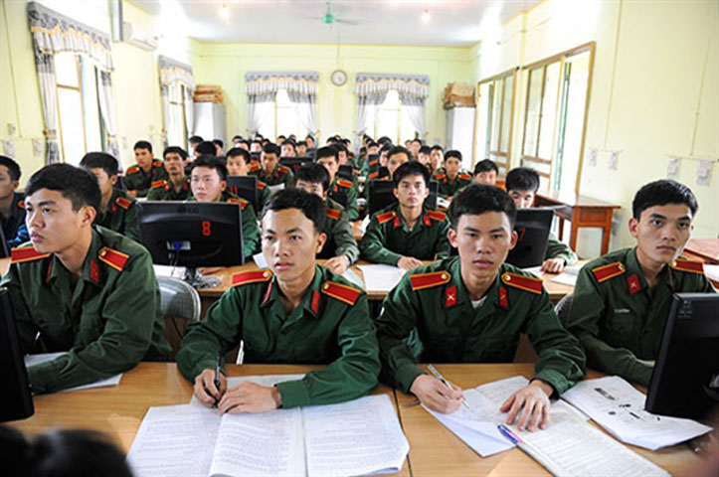
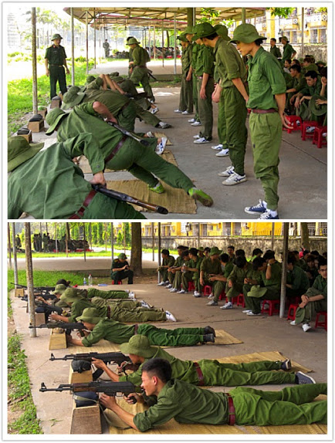
iII. Điều kiện thực hiện môn học
Phòng học
Thao trường, bãi tập
Địa điểm học tập
Các địa điểm khác

Slide 28
Tài liệu
Tranh, phim ảnh
Mô hình vũ khí
Trang thiết bị
Máy bắn tập
Thiết bị khác
Trang phục

Slide 29
iII. Tổ chức dạy, học và đánh giá kết quả học tập
Tổ chức dạy học và đánh giá kết quả học tập môn học Giáo dục quốc phòng và an ninh được quy định theo Thông tư số 10/2018/TT-BLĐTBXH ngày 26 tháng 09 năm 2018 của Bộ trưởng Bộ Lao động - Thương binh và Xã hội quy định chương trình, tổ chức dạy học và đánh giá kết quả học tập môn học Giáo dục quốc phòng và an ninh thuộc khối các môn học chung trong chương trình đào tạo trình độ trung cấp, trình độ cao đẳng.
Kết quả đánh giá môn học này không tính vào điểm trung bình chung học kỳ, năm học, điểm trung bình chung tích lũy, xếp loại tốt nghiệp nhưng là một trong các điều kiện để xét hoàn thành khối lượng học tập, xét điều kiện dự thi tốt nghiệp, xét tốt nghiệp hoặc bảo vệ chuyên đề, khóa luận tốt nghiệp và được ghi vào bảng điểm cấp kèm theo bằng tốt nghiệp.

Slide 30

BÀI GIẢNG KẾT THÚC!
CHÚC CÁC EM THÀNH CÔNG!

